Slide 1
CHÀO MỪNG CÁC CON
ĐẾN VỚI TIẾT TIN HỌC

Slide 2
KHỞI ĐỘNG

Slide 3
Câu 1: Đâu là biểu tượng của thư mục?
.
C
D
A
B

Slide 4
Câu 2: Biểu trượng nào sau đây là biểu tượng của phần mềm soạn thảo Word?
A
B
C
D

Slide 5
Câu 3. Để lưu văn bản, ta thực hiện thao tác nào sau đây?
A.
Ctrl + O
B.
Ctrl + S
C.
Ctrl + B
D.
Ctrl + N
B.
Ctrl + S

Slide 6
KHÁM PHÁ

Slide 7
01. TẠO TỆP
a. Tạo thư mục trong ổ đĩa D
HỌC TẬP
SOẠN THẢO
TRÌNH CHIẾU
VẼ

Slide 8
b. Khởi động chương trình soạn thảo văn bản Word, soạn và trình bày nội dung sau vào trang soạn thảo rồi lưu vào thư mục HOCTAP với tên là baisoan.
Không có việc gì khó
Chỉ sợ lòng không bền
Đào núi và lấp biển
Quyết chí ắt làm nên
c. Khởi động chương trình Paint, vẽ hình vuông rồi lưu vào thư mục HOCTAP với tên là hinhvuong.
d. Khởi động chương trình PowerPoint, tạo bài trình chiếu có 1 trang, gõ tên, ngày, tháng, năm sinh của em vào trang trình chiếu rồi lưu vào thư mục HOCTAP với tên là gioithieu

Slide 9
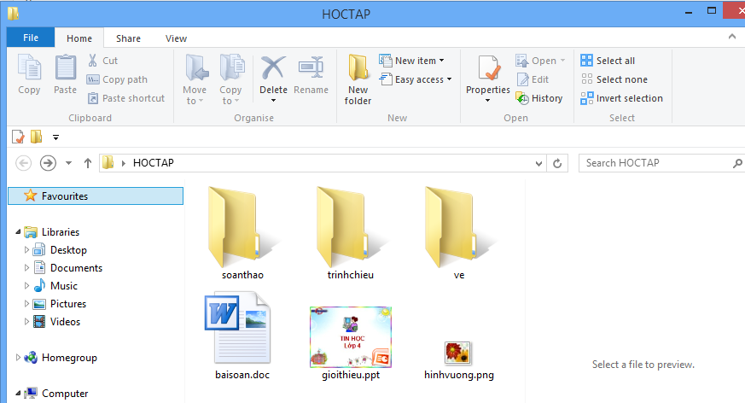
02. PHÂN BIỆT TỆP VÀ THƯ MỤC
Thư mục HOCTAP đang mở
Các thư mục
Các tệp
tên tệp

Slide 10
Tệp là: tập hợp của thông tin trong một chương trình được đặt tên.
Ví dụ: tệp văn bản (word), tệp hình vẽ(paint).
- Thông tin được lưu trong tệp. Mỗi tệp có một tên để phân biệt và có biểu tượng khác nhau.
- Tệp được sắp xếp trong các thư mục
Chú ý : Không được dùng các ký tự sau khi lưu tên tệp:
\ / : * “,” < >
Thư mục là: một dạng tệp tin đặc biệt có tác dụng như là ngăn chứa được dùng quản lý trong việc sắp xếp các tệp tin và thư mục con(sub folder)
Chú ý: Tệp tin không chứa được các thư mục.

Slide 11
TÊN TỆP:
Gồm 2 phần: PHẦN TÊN. PHẦN MỞ RỘNG
PHẦN TÊN do người tạo đặt
PHẦN MỞ RỘNG do máy tự động thêm vào.
Phần tên
Baitap1.docx
Phần mở rộng

Slide 12
Điền tên thư mục con và tên tệp trong thư mục HOCTAP vào bảng sau:
Thư mục | Tệp
Soanthao
Baisoan
Trinhchieu
Gioithieu
Ve
Hinhvuong

Slide 13
LUYỆN TẬP

Slide 14
Biểu tượng | Mở ra chương trình
 | Paint với bức tranh đã vẽ
 | Word với văn bản đã soạn thảo
 | PowerPoint với bài trình chiếu đã soạn
 | Paint với bức tranh đã vẽ
 | Word với văn bản đã soạn thảo
 | PowerPoint với bài trình chiếu đã soạn
 | Paint với bức tranh đã vẽ
 | Word với văn bản đã soạn thảo
 | PowerPoint với bài trình chiếu đã soạn
x
x
x

Slide 15
2. Em hãy viết phần tên và phần mở rộng của các tệp tương ứng vào bảng sau:
Biểu tượng tệp
Phần tên
Phần mở rộng
hinhvuong
Baisoan
gioithieu
png
doc
ppt

Slide 16
GHI NHỚ
Mỗi một tệp được đặt tên riêng
Tên tệp gồm hai phần, phần tên và phần mở rộng, được cách nhau bởi dấu hai chấm.
Mỗi loại tệp có một biểu tượng khác nhau

Slide 17
DẶN DÒ
Thực hành lại bài 1- SGK trang 12
Đọc trước bài:
Các thao tác với tệp
Làm bài tập 1 đến 5- SBT trang 5, 6
(Khuyến khích)

